Slide 1
Infecções graves grandes queimados UTI PEDIÁTRICA
Priscila Kuroiwa 9394201

Slide 2
Relato de caso
Paciente D.M.R., 2 anos e 7 meses, masculino
vítima de queimadura por chama direta, 60% de superfície corporal, acometendo face, pescoço, tronco anterior e posterior direito, genitália, membros superior e inferior direito, e coxa esquerda.
Evoluiu com uma piora clínica e foi para UTI pediátrica, por 58 dias
Submetido à balneoterapia e escarotomia de tronco, com terapia de ressuscitação hídrica

Slide 3
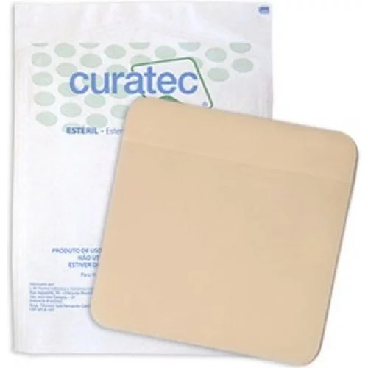
dopamina 2,6 mcg/kg/min
dobutamina 1,3 mcg/kg/min.
albumina
Sonda nasogastrica, evolui com piora = intubação orotraqueal e assistência ventilatória. Boa diurese
UTI PEDIÁTRICA
novo curativo com alginato de cálcio e carvão recortável com prata, broncoscopia, sem alterações importantes
D0
D4
D8
D3
D5
D16
Primeiro desbridamento e curativo com sulfadiazina de prata 1%, apresentou edema agudo de pulmão
Curativo realizado com alginato de cálcio (Curatec®) e carvão recortável com prata (Curatec®), assistência ventilatória, em uso de aminas vasoativas
colocação de matriz de regeneração dérmica da marca Matriderm®

Slide 4
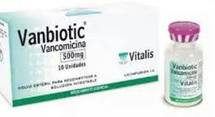
antibioticoterapia para cefepime e vancomicina.
iniciou acompanhamento ambulatorial
D23
D118
D62
D136
Vancomicina: A dose intravenosa usual é de 10 mg/kg de peso corporal a cada 6 horas, ou 20 mg/kg de peso corporal a cada 12 horas
alta da UTI pediátrica
paciente apresentava 90% da superfície queimada em processo de cicatrização

Slide 5
Conduta Clínica
01
DIURESE
deve ser controlada de hora em hora
Durante a fase de ressuscitação, deve ser de 1ml/kg/h em crianças menores de 12 anos.
02
REPOSIÇÃO HIDRO-ELETROLÍTICA
fórmula de Parkland: 4 ml/kg de peso corporal/% superfície corporal queimada, de Ringer com lactato.
Grande queimado criança: iniciar 20 ml/kg para correr em 20 minutos.
03
HIDRATAÇÃO
evite o uso de coloide, diurético
04
TRANSFUSÃO SANGUÍNEA E DE HEMODERIVADOS
Se albumina < 3g/dl, prescrever albumina humana em crianças acima de 10% de superfície corporal queimada

Slide 6
Conduta Clínica
05
Após fase aguda de ressuscitação, se o paciente apresentar temperatura superior a 39ºC, avaliada a situação e o aspecto da lesão e os exames laboratoriais, pode-se eleger entrar com antibiótico na suspeita ou no diagnóstico de uma infecção.
ANTIBIOTICOTERAPIA
06
Analgesia com o medicamento e dose necessários para tirar a dor do paciente.
ANALGESIA
07
Incluir sempre polivitamínicos e vitamina C
PRESCRIÇÃO – ITENS GERAIS

Slide 7
Farmacoterapia
Para dor:
Crianças: Dipirona = de 15 a 25mg/kg em EV; ou Morfina = 10mg diluída em 9ml de SF a 0,9%, considerando-se que cada 1ml é igual a 1mg. Administre de 0,5 a 1mg para cada 10kg de peso.
Antimicrobiano tópico: sulfadiazina de prata a 1%
Vitamina C: Auxilia na cicatrização, reduz risco de infecção
Albumina: ajudar na recuperação de pacientes que sofreram queimaduras porque é a principal proteína da nossa corrente sanguínea
Ringer lactato: reidratação e restabelecimento do equilíbrio hidroeletrolítico
Dobutamina: atua diretamente nos receptores beta-1 do coração, aumentando a força de contração do músculo cardíaco (efeito inotrópico positivo). Melhora o fluxo sanguíneo coronariano e o consumo de oxigênio pelo miocárdio
Dopamina: correção do desequilíbrio hemodinâmico decorrentes de choque de múltiplas etiologias
Cefepime e Vancomicina: Infecção bacteriana

Slide 8
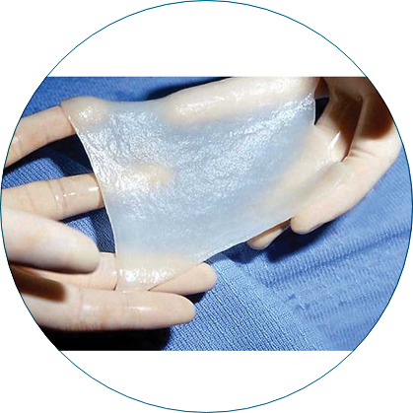
Matriz de regeneração dérmica
É uma espécie de tecido feito basicamente de colágeno animal – em geral bovino e porcino. Também é acelular (não contém estrutura celular), o que não causa sua rejeição. O substituto da derme preenche então o tecido original perdido em graves acidentes como as queimaduras

Slide 9
Conclusão
As queimaduras em tórax podem precisar de escarotomia para melhorar a expansão da caixa torácica.
Pacientes vítimas de queimaduras em ambientes fechados (casa, automóvel) têm risco de lesão de vias aéreas e inalação de fumaça. Qualquer pessoa que apresentar queimaduras na face ou lábios, com edema, rouquidão, tosse irritativa, dificuldade respiratória, deve ter prioridade de atendimento devido ao risco de obstrução respiratória.
Não utiliza antibioticoterapia profilática
A terapia antioxidante com vitamina C e selênio parece promissora em atenuar os efeitos da produção descontrolada de radicais livres em pacientes graves, acarretando a possível diminuição do estresse oxidativo e, consequentemente, a redução do risco de complicações infecciosas, melhor cicatrização, menor tempo de utilização de antibioticoterapia, menor agravo das lesões teciduais, redução da peroxidação lipídica, além do menor tempo de permanência hospitalar
Controle da diurese: A incidência de insuficiência renal aguda no queimado varia de 0 a 38 % com uma mortalidade associada de 73 a 100 %.
A insuficiência renal aguda é comumente vista após queimaduras e coincide com a falência de outros órgãos

Slide 10
Referências
Guimarães, R. et al. Tratamento pediátrico de grande queimado agudo: Manejo clínico, cirúrgico e uso de matriz de regeneração dérmica. Rev Bras Queimaduras. 2019;18(1):62-6
Piccolo NS, Serra MCVF, Leonardi DF, Lima Jr EM, Novaes FN, Correa MD, Cunha LR, Amaral CER, Prestes MA, Cunha SR, Piccolo MT. Queimaduras: Diagnóstico e Tratamento Inicial. 2008
Brasil. Ministério da Saúde. Secretaria de Atenção à Saúde. Departamento de Atenção Especializada. Cartilha para tratamento de emergência das queimaduras / Ministério da Saúde, Secretaria de Atenção à Saúde, Departamento de Atenção Especializada. – Brasília : Editora do Ministério da Saúde, 2012. 20 p. : il. – (Série F. Comunicação e Educação em Saúde)
Efeito dos antioxidantes vitamina C e selênio em pacientes queimados: uma revisão bibliográfica

